Slide 1



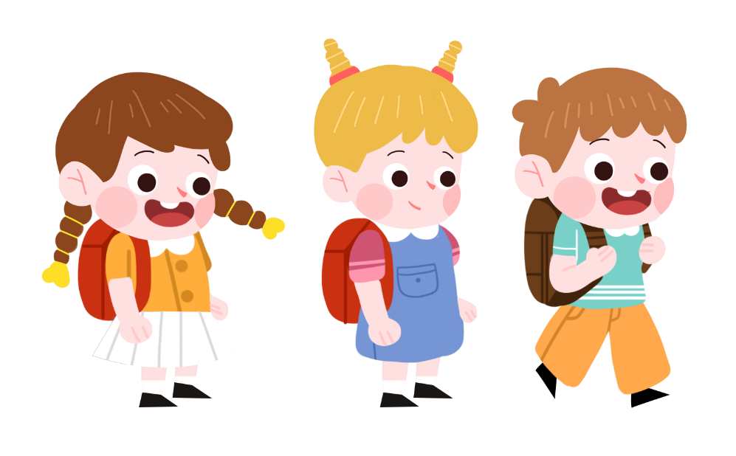

Slide 2


Từ nào được lặp lại nhiều lần trong bài hát ở phần khởi động?
Quê hương

Slide 3






TIẾNG VIỆT
Notes:
Vậy cách lặp từ như vậy, ta gọi đó là biện pháp tu từ gì thì hôm nay lớp mình tìm hiểu qua bài học hôm nay nhé!

Slide 4


Slide 5

Đọc bài ca dao dưới đây và trả lời câu hỏi.
Người ta đi cấy lấy công
Tôi nay đi cấy còn trông nhiều bề
Trông trời, trông đất, trông mây
Trông mưa, trông nắng, trông ngày, trông đêm
Trông cho chân cứng đá mềm
Trời yên, biển lặng mới yên tấm lòng.
a. Từ trông được lặp lại mấy lần?
→ Từ “trông” được lặp lại 9 lần.

Slide 6
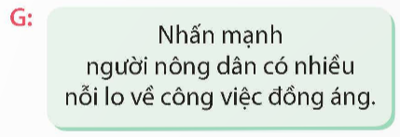
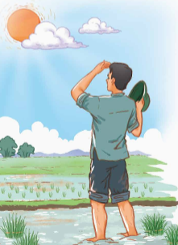
Đọc bài ca dao dưới đây và trả lời câu hỏi.
Người ta đi cấy lấy công
Tôi nay đi cấy còn trông nhiều bề
Trông trời, trông đất, trông mây
Trông mưa, trông nắng, trông ngày, trông đêm
Trông cho chân cứng đá mềm
Trời yên, biển lặng mới yên tấm lòng.
b. Theo em, việc lặp lại đó có tác dụng gì?

Slide 7
Nhấn mạnh niềm ước mong có được sự thuận lợi trong công việc đồng áng của người nông dân
Nhấn mạnh niềm hi vọng vào một mùa bội thu, niềm mong mỏi vào cuộc sống bình yên và ấm no;...

Slide 8

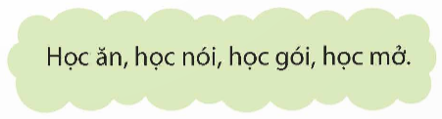
Từ nào được lặp lại trong câu tục ngữ dưới đây? Việc lặp lại từ đó có tác dụng gì?
Từ học được lặp lại.
→ Việc lặp lại từ học nhằm nhấn mạnh rằng con người có nhiều thứ cần phải học hỏi.

Slide 9
Điệp từ, điệp ngữ là biện pháp lặp lại từ ngữ để nhấn mạnh nội dung được nói đến.

Slide 10

Đọc đoạn thơ sau và trả lời câu hỏi.
Tôi đạp vỡ màu nâu
Bầu trời trong quả trứng
Bỗng thấy nhiều gió lộng
Bỗng thấy nhiều nắng reo
Bỗng tôi thấy thương yêu
Tôi biết là có mẹ.
(Xuân Quỳnh)
a. Từ bỗng xuất hiện mấy lần trong đoạn thơ
→ Từ “bỗng” được lặp lại 3 lần.

Slide 11
Đọc đoạn thơ sau và trả lời câu hỏi.
Tôi đạp vỡ màu nâu
Bầu trời trong quả trứng
Bỗng thấy nhiều gió lộng
Bỗng thấy nhiều nắng reo
Bỗng tôi thấy thương yêu
Tôi biết là có mẹ.
(Xuân Quỳnh)
b. Việc lặp lại nhiều lần từ bỗng có tác dụng gì? Chọn đáp án đúng.
A. Nhấn mạnh niềm vui của chú gà con vì được mẹ yêu thương.
B. Nhấn mạnh niềm vui của chú gà con vì được ra khỏi quả trứng.
C. Nhấn mạnh sự tươi đẹp của thiên nhiên mà chú gà con quan sát được.
D. Nhấn mạnh sự ngỡ ngàng của chú gà con trước những điều mới mẻ.

Slide 12
Sử dụng từ điệp từ trong thơ tác dụng nhấn mạnh, làm diễn đạt thêm hay, gợi sự liên tưởng độc đáo.

Slide 13
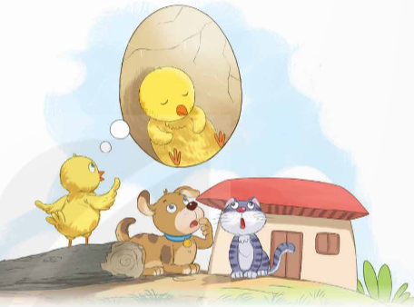
4
Đọc đoạn văn sau và trả lời câu hỏi.
Gậy tre, chông tre chống lại sắt thép của quân thù. Tre xung phong vào xe tăng, đại bác. Tre giữ làng, giữ nước, giữ mái nhà tranh, giữ đồng lúa chín. Tre hi sinh để bảo vệ con người. Tre, anh hùng lao động! Tre, anh hùng chiến đấu!
(Thép Mới)
a. Từ nào được lặp lại ở tất cả các câu trong đoạn?
b. Việc lặp lại từ đó có tác dụng gì?

Slide 14

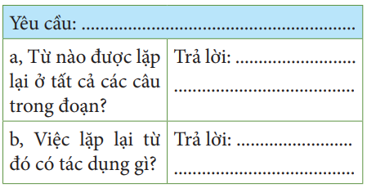
Hoàn thành vào Phiếu bài tập

Slide 15
4
Đọc đoạn văn sau và trả lời câu hỏi.
Gậy tre, chông tre chống lại sắt thép của quân thù. Tre xung phong vào xe tăng, đại bác. Tre giữ làng, giữ nước, giữ mái nhà tranh, giữ đồng lúa chín. Tre hi sinh để bảo vệ con người. Tre, anh hùng lao động! Tre, anh hùng chiến đấu!
(Thép Mới)
a. Từ nào được lặp lại ở tất cả các câu trong đoạn?
Từ tre được lặp lại ở tất cả các câu trong đoạn.
b. Việc lặp lại từ đó có tác dụng gì?
Việc lặp lại từ tre nhằm làm nổi bật hình ảnh cây tre và giá trị, đóng góp của tre đối với người dân Việt Nam.

Slide 16
Các em đã tìm ra từ lặp là từ quê hương ở phần Khởi động. Vậy từ đó có tác dụng gì?
Từ quê hương nhấn mạnh tình yêu quê hương của tác giả rất tha thiết, sâu đậm.

Slide 17


Slide 18
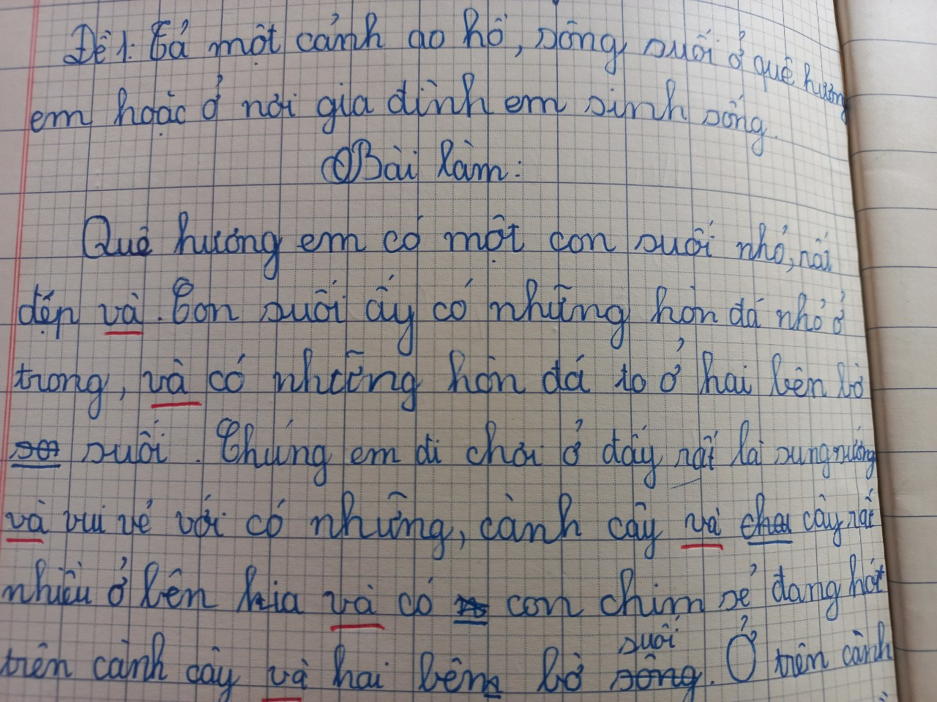

Slide 19

TIẾNG VIỆT

Slide 20
Chia sẻ bài học với người thân.
Chuẩn bị bài mới.

